Slide 1
모바일 RPG 장르 분석
발표의 속도는 개선 되었지만 발음을 조금 더 명확하게 하고 목소리 톤을 조금 더 올릴 필요가 있다.
문서 작성 시간 반드시 기제할 것! 매번 그래 왔는데 중요한 문장이나 단어를 강조하지 않는다.
분석의도 목표, 목적이 없다. 이 부분이 없다 보니 지금 아이디어 제안서에 필요 없는 테이블 RPG같은 내용이 들어 가게 된다.
게임의 차별점과 시장성을 위주로

Slide 2
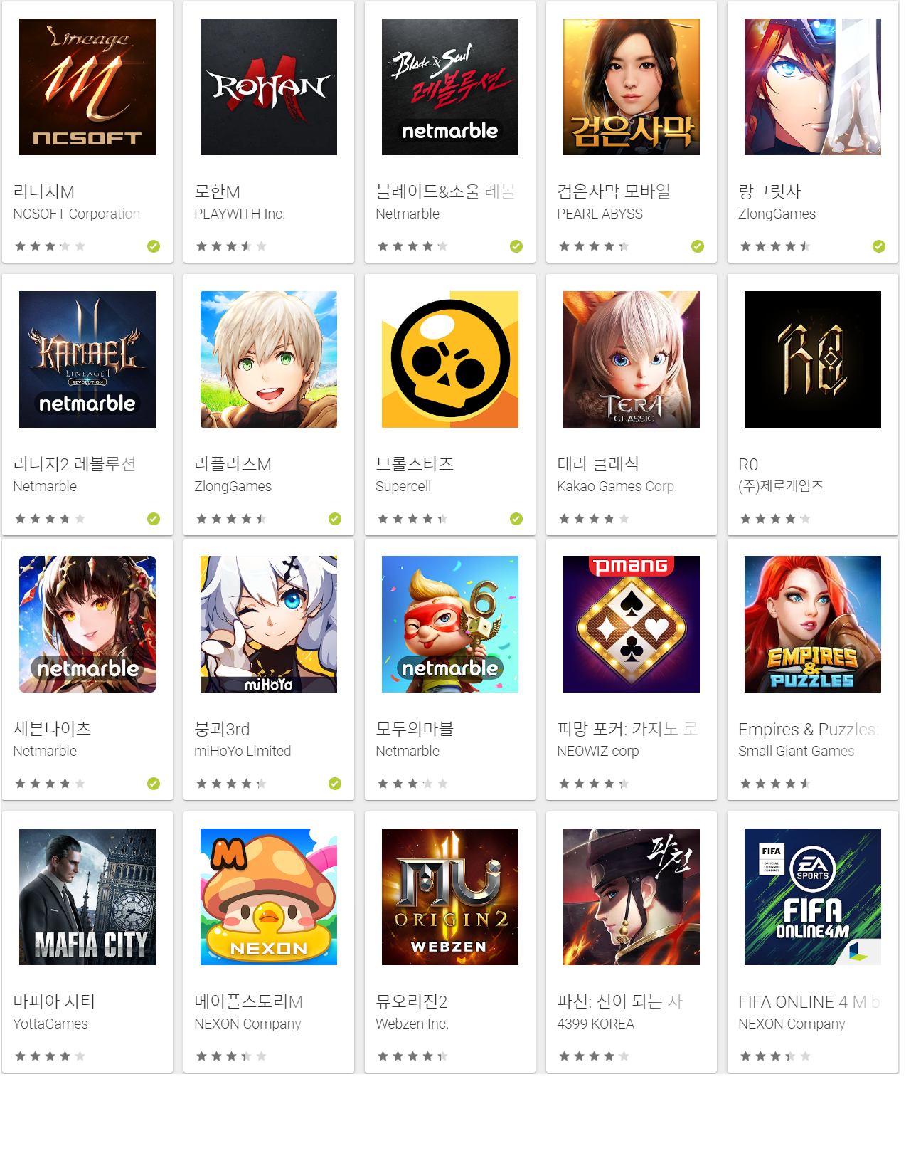
모바일 시장 전체 프리뷰
이 한줄은 왜? 버리는 것인가?
해당 표는 매출 20위권(국내 구글, 8월 29일 기준)
좌측 표에서 붉은 필터의 게임은 RPG로 분류 되는 게임들.
푸른 색: 액션, 보라색: 카지노, 초록색: 전략, 분홍색: 스포츠
출시가 지속적으로 이뤄지는 중.
현재 ‘헝그리앱‘ 사이트에서 사전예약을 진행 중인 게임을 확인 할 수 있음
16종 중, 11종이 RPG 장르의 게임.
RPG에서도 종류를 나누자면 많지만, 크게 몇 가지로 나눔
MMO 혹은 수집형
IP의 종류: 독자(신규) IP, 타 플랫폼 게임IP, 애니메이션 혹은 만화 원작 IP
리니지M
로한M
블소레볼
검.사M
랑그릿사
린2레볼
라플라스
브롤스타
테라CLASSIC
R0
세나
붕괴3
모.마
피망포커
엠페러퍼즐
마피아시티
메이플M
뮤오리진2
파천
피.온4

Slide 3






MMO와 수집형 구분 방식
RPG장르 공통적 특성 핵심 요소에 대한 내용을 추가해주면 좋을 것 같다.
RPG 안에서 나눠지는 장르에 따른 공통적 특성과 핵심적 요소에 대한 내용도 추가.
앞쪽 내용은 MMO와 수집형으로 구분 했다면 전체 적인 내용들도 수집형 까지 정리하고 분석하면 더 좋았을 것 같음.
공통
역할군이 나눠진 캐릭터를 육성
AI나 유저를 상대로 전투
모바일 환경을 극복하기 위해 자동으로 플레이어의 행위를 대신 하는 시스템(오토 시스템)
비주얼과 규칙이 다른 다양한 콘텐츠가 다수 포함
MMO | 수집형
하나의 캐릭터를 조정, 불특정 다수의 유저와 같은 세션에서 게임 진행. | 여러 명의 캐릭터를 팀 단위로 배치하고 전투가 이뤄짐
파티 시스템을 기반으로 레이드, 던전 공략 등 협력하는 콘텐츠 다수 | 다양한 캐릭터를 수집 하고 조합, 육성 하여 팀 구성 하는 것이 주요 경험
다양한 규칙의 PVP 외에도 경쟁이 존재하고 비중 있는 콘텐츠로 다뤄 짐 | 불특정 다수와의 접촉이 매우 적음. PVP는 게임의 특색에 따라 천차만별
트라하
라플라스M
검은사막
랑그릿사
붕괴3rd
세븐나이츠
이하 분석 내용은 게임 별 분석으로 넘어 감.

Slide 4
표 읽기
이 페이지가 필요 없도록 할 수 있는 방법은 없을까? IP생존 기간과 유무는 모호하다.
작성 일자(2019.08.28~31),실제 스토어 기준
양 스토어 중 최초 출시 일자
크게 MMO와 수집형, 이 외 특징
엔드 콘텐츠, 플레이 경험, 개인적 의견 등 기준
이미지 | 매출 순위 | 구글: 4위, 앱스토어 5위 | 서비스 기간 | 2018.02.28~(약 1년 6개월)
 | 구분 | MMORPG | 대표 콘텐츠 | 길드 단위 PVP
 | IP 유무 | 동명의 PC 게임 원작 | IP 생존 기간 | 2015.07.23~(약 4년)
 | 세계관 요약 | 동서양이 혼합 된 판타지 | 그래픽 | 3D 실사
게임, 애니메이션 원작 등 해당 IP가 최초 출시 위주
해당 IP 최초 출시 된 시점 기준.
3D, 2D
카툰 랜더링
판타지: 일반적으로 익숙한 마법, 기사 등장 하는 세계관 유사 한 것들
SF: 과학 기술을 모티브로 하는 세계관
실사: 실제 인체, 환경 등을 모방하는 방식
캐주얼: 3~4등신의 밝은 색감, 부담 없는
만화, 애니, 서브컬쳐:

Slide 5
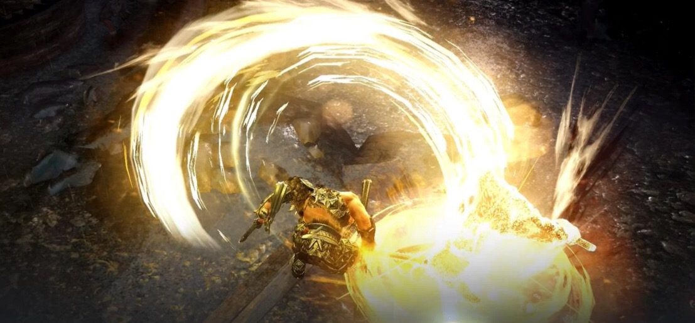

검은사막M
문서 전체적으로 중요한 부분들을 강조하여 사람들의 시선이 머물 수 있도록 구성 할 것!
검은 사막에서 계획 경제를 빼고 얘기 할 수 있나?
 | 매출 순위 | 구글: 4위, 앱스토어 10위 | 서비스 기간 | 2018.02.28~(약 1년 6개월)
 | 구분 | MMORPG | 대표 콘텐츠 | 길드 단위 PVP
 | IP 유무 | 동명의 PC 게임 원작 | IP 생존 기간 | 2015.07.23~(약 4년)
 | 세계관 요약 | 동서양이 혼합 된 판타지 | 그래픽 | 3D 실사
다양하고 개성 넘치는 캐릭터 직업
총 12개의 직업. 각 직업 마다 다른 무기를 사용
2. 직관적이고 눈에 띄는 스킬과 이펙트
다양한 캐릭터로 많은 유저의 취향을 만족 시킬 수 있다.
1. 란 | 2. 워리어 | 3. 무사 | 4. 레인저
5. 자이언트 | 6. 다크나이트 | 7. 위치 | 8. 발키리
9. 격투가 | 10. 금수랑 | 11. 소서러 | 12. 매화
전투 중 이동 스킬과 역동적인 캐릭터 액션
스킬 종류에 따라 색감은 달리 하면서도 밝은 이펙트

Slide 6
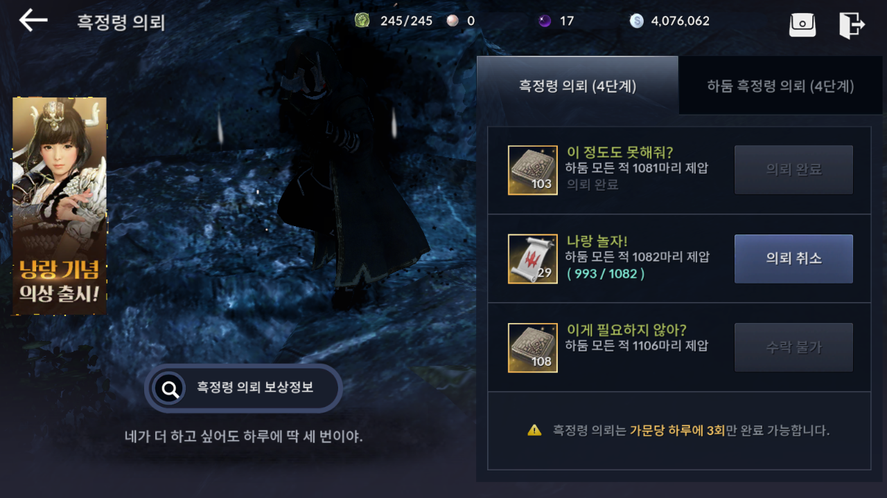
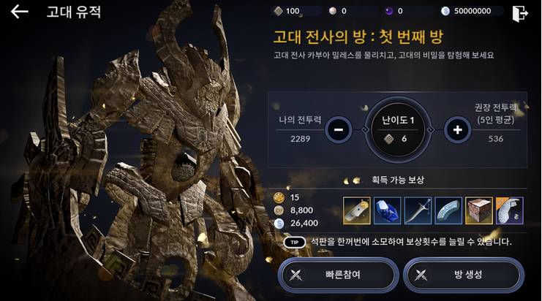
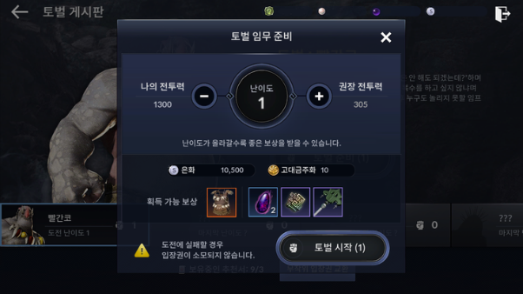
검은 사막M
3. 편리하면서 틀을 깬 성장 시스템.
방치
조작
얕은 조작
방치와 조작이 순환 되는 콘텐츠 순환 구조. 아래 예시 참조
필드 사냥 콘텐츠
입장권
필드 사냥 콘텐츠로 퀘스트 완료
인던 류 콘텐츠
보상으로 얻은 입장권으로 콘텐츠 진행
아이템, 캐릭터, 계정 단위 적용 스탯 등 다양한 방면에 성장 목표 제공
성장에 도움이 되는 아이템
기본적인 보상은 모든 콘텐츠에서 얻을 수 있지만, 특정 콘텐츠에서만 얻을 수 있는 보상이 명확함.
목표를 명확하게 보여줌.
업적 등을 통해 쌓이는 스탯
다른 콘텐츠와 차별점이 명확한보상 목록

Slide 7
검은 사막M
4. 넓고, 깊은 콘텐츠
주로 인스턴스 던전 식의 콘텐츠
솔로/협력/경쟁, 개별 세션/ 필드
PVE
PVP
방식 | 개인 | 협력 | 경쟁
장소 | 개별 세션 | 오픈 필드
월드우두머리
영광의 길
황금 창고
길드 토벌
토벌
고대 유적
용맹의 땅
검은 태양
길드 거점, 공성
투기장
라모네스
자유 결투
나이트메어
다양한 종류의 PVP 지원
개인/파티/길드
결투/ 필드PK/ 대규모 전투
업적
LESS FIGHT
지식, 수집
단위 | 개인 | 파티 | 길드
방식 | 결투 | 필드PK | 대규모 전투
영지, 채집
전투를 최소화, 각종 아이템을 수집 하고 영지를 발전시키고 꾸미는 콘텐츠.
다양한 콘텐츠로 많은 유저 층 확보.
각 콘텐츠 별 보상, 특징이 명확.

Slide 8
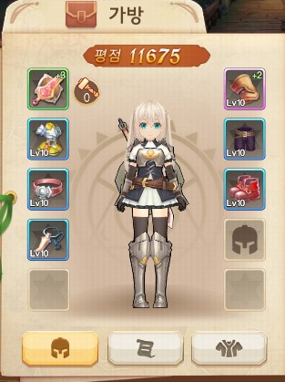
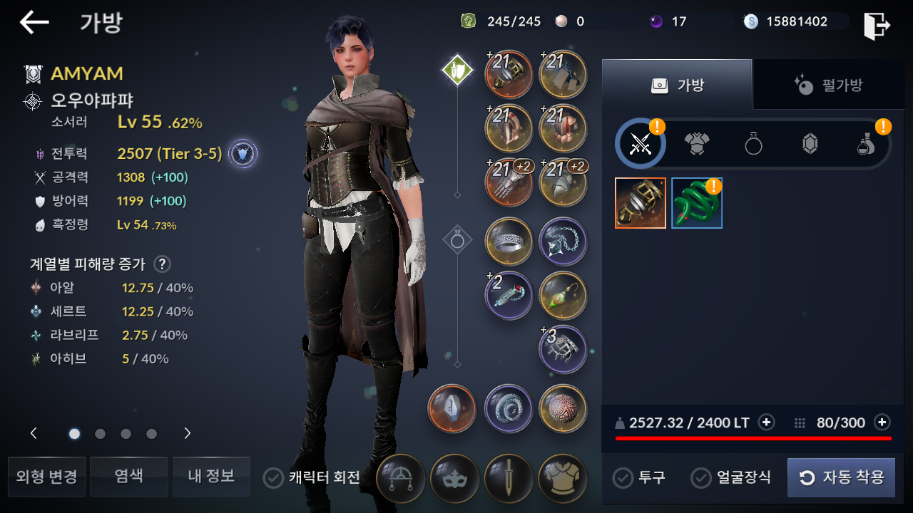
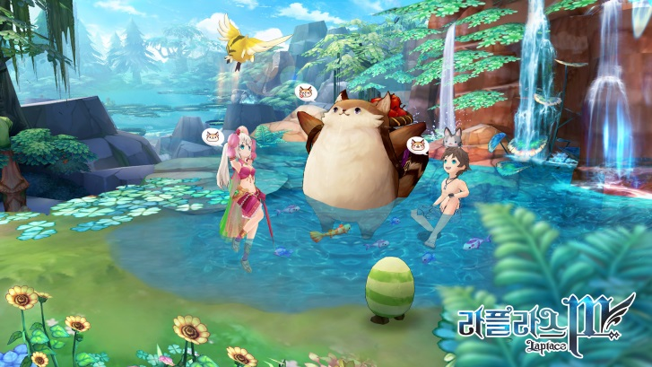
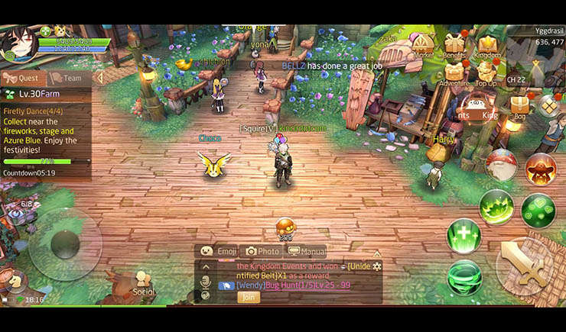
라플라스M
 | 매출 순위 | 구글: 7위, 앱스토어 6위 | 서비스 기간 | 2019.07.16~(약 2달 반)
 | 구분 | MMORPG | 대표 콘텐츠 | 유저간 PVP, 길드
 | IP 유무 | 동명의 PC 게임 원작 | IP 생존 기간 | 2016. 03. 09~(약 3년 반)
 | 세계관 요약 | 판타지 | 그래픽 | 3D 캐주얼
힐링 게임 표방, 귀여운 몬스터 디자인과 거부감 없는 그래픽
3D RPG에서 캐주얼 드문 포지션.
실제 100위 권 이내에 라그나로크2, 메이플 스토리 등의 유사한 그래픽이 적은 편.
좌)라플라스, 우)검은사막

Slide 9
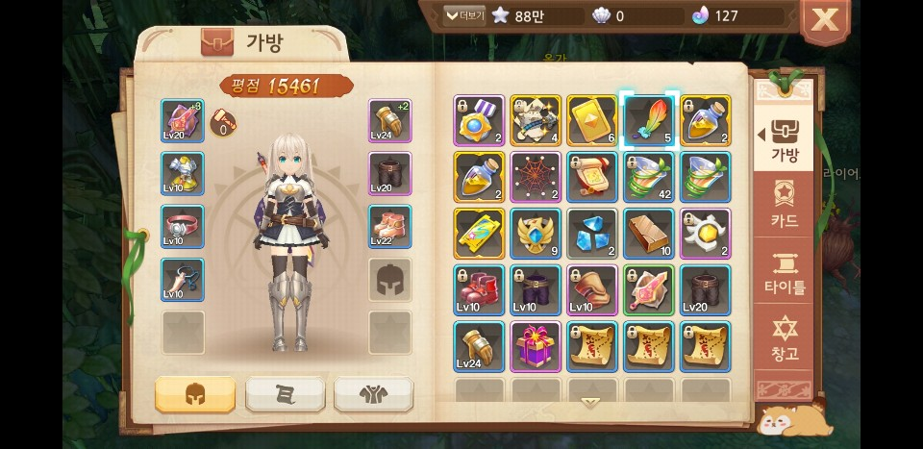
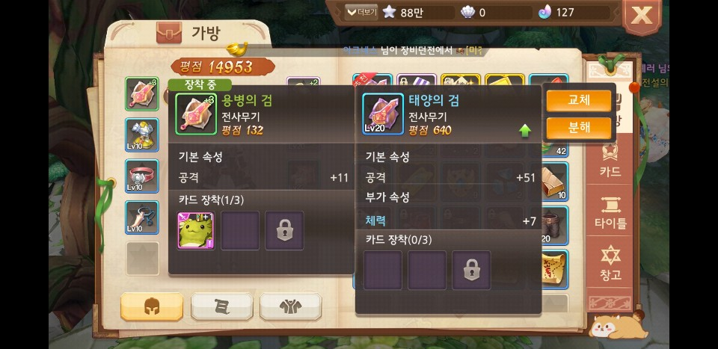
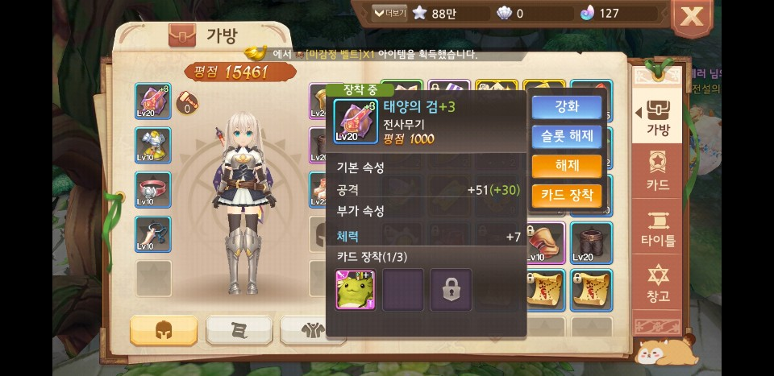
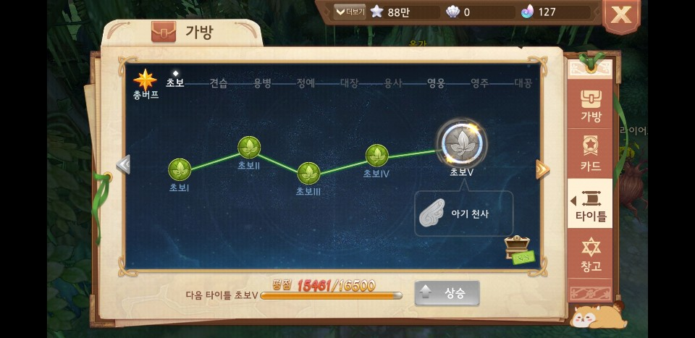
라플라스M
성장 시스템의 복잡함을 줄이고 편의성 위주의 설계
카드, 장비에 투자한 강화 등의 수치가 별 다른 패널티 없이 전수
카드 시스템
착용한 장비에 카드를 장착 하여 스킬이나 능력치를 획득.
아이템 획득, 성장의 과정을 편리하게 만들어 게임에 더 몰입하고 집중 하게 함.
이전 보다 얼마나 성장 했는지 전체적으로 보여주는 타이틀 탭.
유저에게 만족감과 목표에 대한 동기부여를 심어주는 역할.

Slide 10
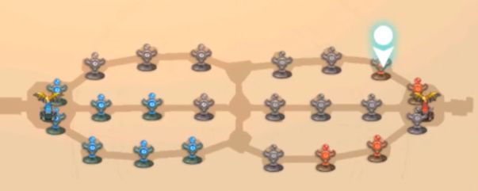
라플라스M
특색 있는 길드전
메인 전장(MOBA)
최대 30명 전장으로, 직접적인 경쟁이 벌어지는 곳
길드장이 임명한 길드원만 입장 하여 상대 길드와 전투를 벌임.
전투 방식은 MOBA 장르의 게임과 비슷하며 3라인의 타워를 파괴 하여 상대 본진을 먼저 파괴 하는 팀이 승리함.
한정된 자원을 두고 상대 팀과 전투.
해당 자원을 획득하면 메인 전장의 포탑의 방어력이나 체력 등을 상승 시킴.
광산전장1
광산 전장2
매주 화, 목 20:00시에 시작 되는 콘텐츠
특색 있는 길드전을 통해 커뮤니티를 중심으로 꾸준히 플레이 되도록 유도.
PVP로 경쟁과 성장에 대한 욕구 충족, 자극

Slide 11
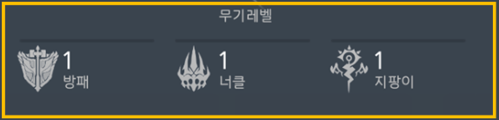
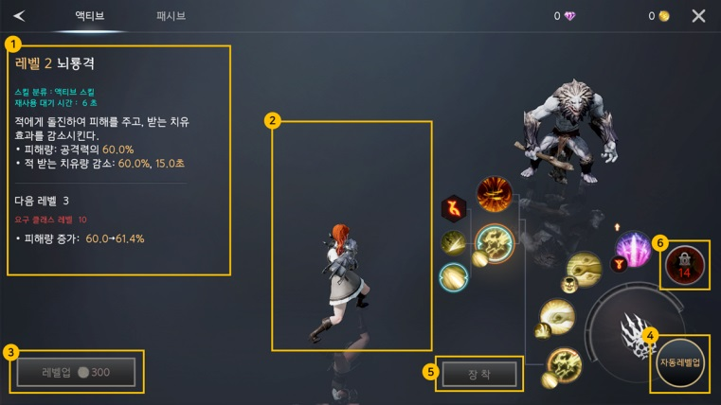
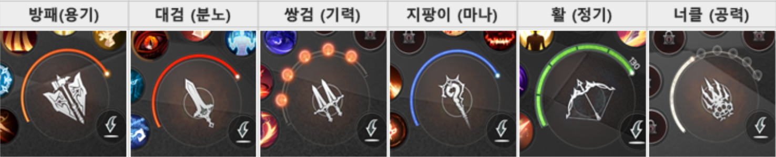
트라하
 | 매출 순위 | 구글: 25위, 앱스토어 41위 | 서비스 기간 | 2019.04.18~(약 4달 반)
 | 구분 | MMORPG | 대표 콘텐츠 | 대규모 RvR
 | IP 유무 | 독자 IP | IP 생존 기간 | 서비스 기간과 동일
 | 세계관 요약 | 중세 판타지 | 그래픽 | 3D 실사
캐릭터의 체형에 따라 3가지 무기 사용.
전투 중 교체는 불가능.
독창적이고, 선택의 폭이 넓은 스킬 시스템
각 슬롯 마다 정해진 스킬 내에서 자유롭게 선택.
각 스킬을 강화 해주는 ‘강화 효과‘가 레벨이 오를 때마다 점점 해금 되는 방식.
CP: 적을 공격 할 때 마다 쌓이는 게이지로, 특정 스킬을 사용 할 때 소모 하여 강한 데미지.
홀드, 타이밍, 차지 등 직접 수동 조작 시 더 강한 데미지와 추가 경험치를 얻는 시스템.
다른 게임과 차별화 되는 요소.
하나의 캐릭터로 다양한 경험을 즐길 수 있도록 설계됨.
각 무기 별 CP. 단순 게이지 개념 부터 단계나 칸 구분이 있기도 함.

Slide 12
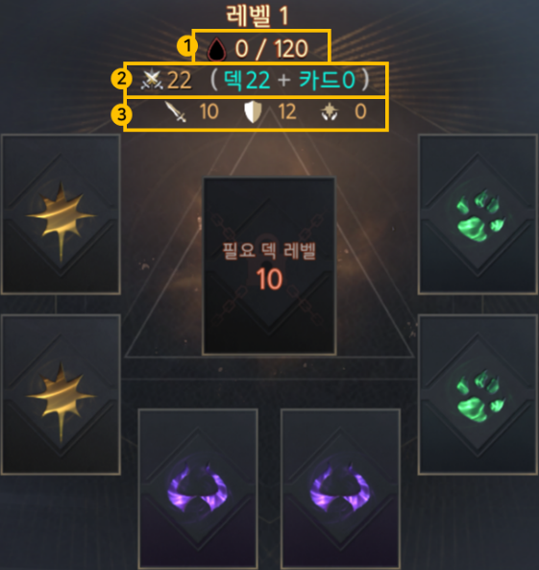
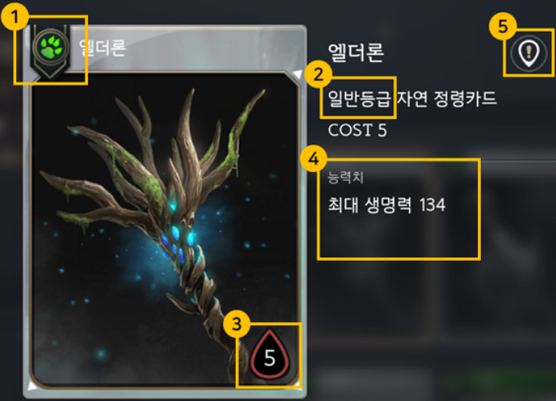
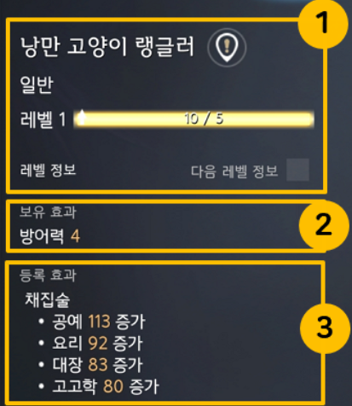
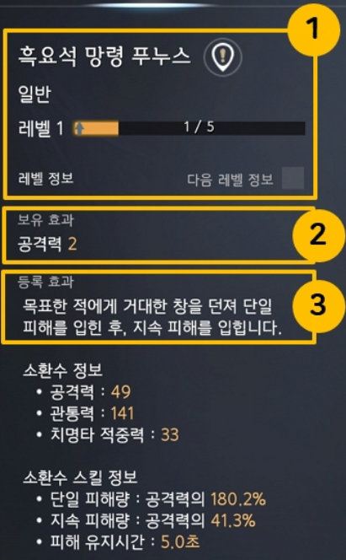
트라하
다양한 성장 방식
정령카드
(1) 코스트: 장착한 카드의 코스트 총 합이 최대 코스트를 넘지 못함.
(2) 전투력: 장착한 카드들이 올려주는 스텟의 총 합.
(3) 능력치: 장착한 카드들의 올려주는 공격, 방어, 지원 스텟.
(4) 각 카드의 속성에 맞는 자리에만 카드 장착 가능.
카드의 속성, 능력치, 코스트에 맞게 정령 카드를 조합 하여 유저에게 맞는 카드를 찾고, 육성 시키는 것을 유도.
펫과 소환수
펫: 주로 생활 콘텐츠에 도움, 소환수: 주로 전투에 도움. 같이 전투 진행함.
던전 클리어, 뽑기(BM) 등으로 획득 함.

Slide 13
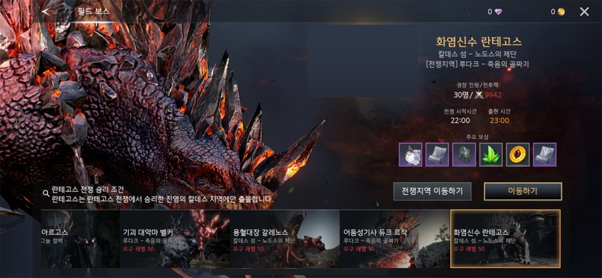
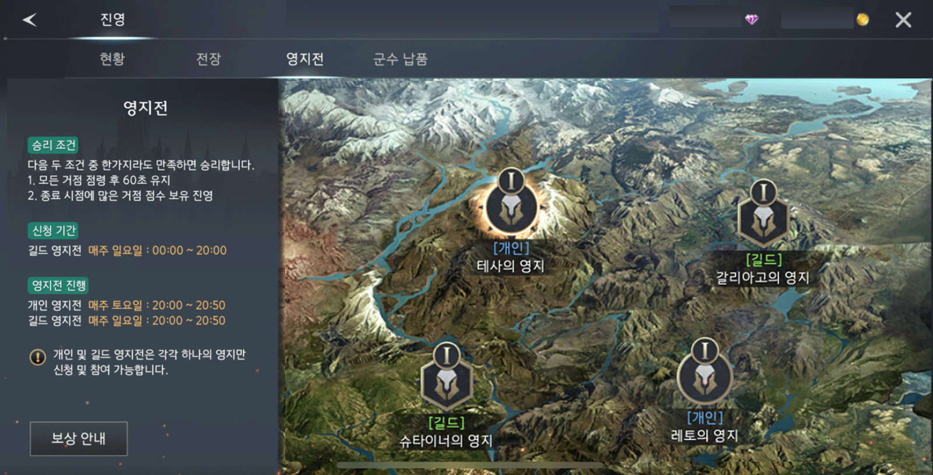
트라하
문서 구성을 더 잘 정리 할 방법은 없었을까? 들여 쓰기가 너무 많고 글머리 기호는 분류를 구분하기 위함인데 중분류와 소분류가 같은 글머리 기호를 쓰는 경우가 많다.
대규모 RvR 콘텐츠
란테고스 소환 전쟁: 대규모 필드 PK 형태의 콘텐츠, 특정 필드에 생성 된 석상을 먼저 파괴 하는 팀이 란테고스를 잡을 기회를 얻음.
영지전: 100대 100 전투. 특정 시간에만 열림. 거점전 형태로 진행되어 상대방 보다 많은 거점을 차지하면 승리함.

Slide 14
MMORPG 종합
위 내용과 종합 내용이 전반적으로 다르다..
결론이 너무 요약되어 있고 이것을 통해서 방향성을 잡기에는 부족한 부분이 있다. 설명은 더 상세해도 좋을 것 같고 해당 내용을 기준으로 표를 종합적으로 분석해서 설명해주는 내용이 표아래 배치 되면 좋을 것 같다.
MMORPG▼ | 공통 | 스킬 | 그래픽 | 콘텐츠
검은 사막M | 다양한 방법으로 성장을 체감 시킴. 수치, 외형, 아이템, 장비, 스탯 등 | 직업의 숫자를 늘려 차별화 | 직관적이고 독특한 스타일의 타격, 피격 이펙트 | 다양한 PVP로 경쟁 심리 자극
라플라스M | 성장에 명확한 목표를 주기 위해 크게 또는 세분화 된 목표를 노출. | 카드 시스템으로 사용 할 스킬을 직접 선택 | 귀엽고 거부감 적은 디자인의 캐릭터 | 길드 단위 PVP에 집중.
트라하 |  | 무기 별, 스킬의 특성으로 선택의 폭을 넓게 | 사실적인 묘사 | RvR에 집중.

